Slide 1
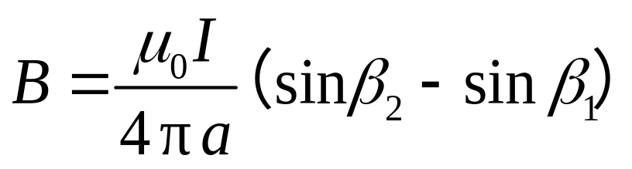
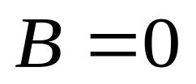

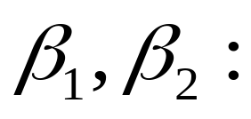


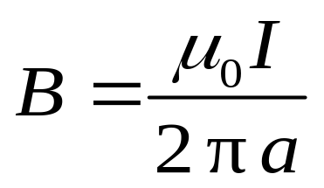




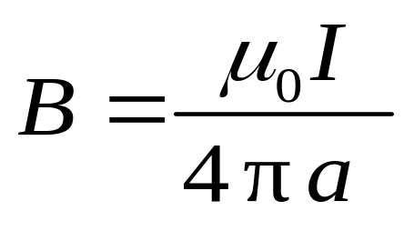






1 载流长直导线的磁场.
(1) P在CD延长线上：
(2)
在轴线上方取正；
在轴线下方取负。
D
(3)
无限长:
C
(4)
半无限长:
*
P

Slide 2
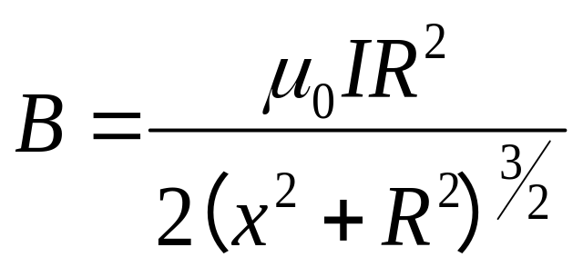




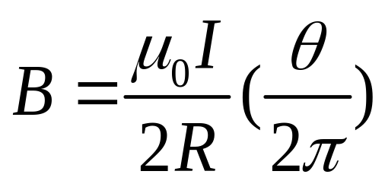
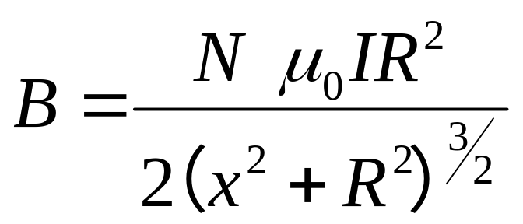

2 圆形载流导线的磁场.
(1) 圆心处：
*
(2)圆弧电流圆心处：
(3)若线圈有 匝：

Slide 3
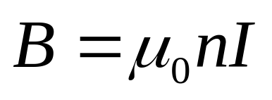



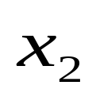
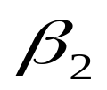
3 载流直螺线管轴线上的磁场
无限长的螺线管：
o
p
+
+
+
+
+
+
+
+
+
+
+
+
+
+
+

Slide 4
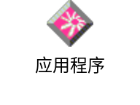


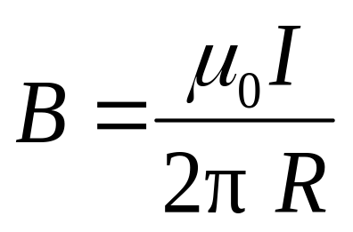



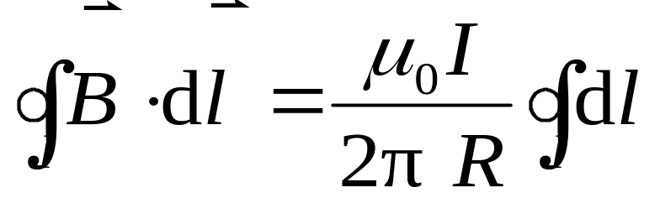
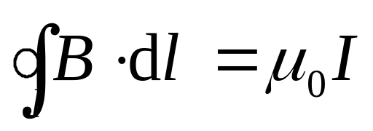


一 安培环路定理
载流长直导线的磁感强度为
o
设闭合回路 为圆形回路（ 与 成右螺旋）

Slide 5
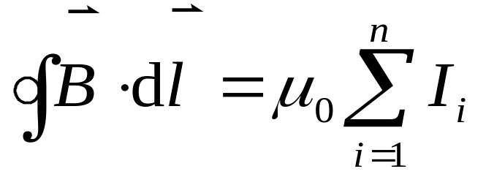


安培环路定理:
o
电流 正负的规定 ： 当 与 成右螺旋时， 电流 为正；反之为负.
物理意义：静磁场是有旋场。

Slide 6


说 明
1） 由回路 内外所有的电流共同决定；
2）安培环路定理是普遍适用的，但利用该定理不一定
能计算出各点 的大小。
3）安培环路定理仅适用于闭合的载流导线，而对于任
意设想的一段载流导线是不成立的。

Slide 7
二 安培环路定理的应用举例
用安培环路定理求解的稳恒磁场必须具有一定的对称性，解题步骤为：
对称性分析；
根据对称性选择合适的回路；
应用安培环路定理计算.

Slide 8
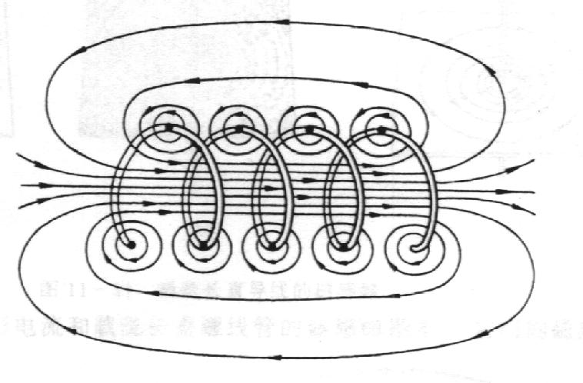
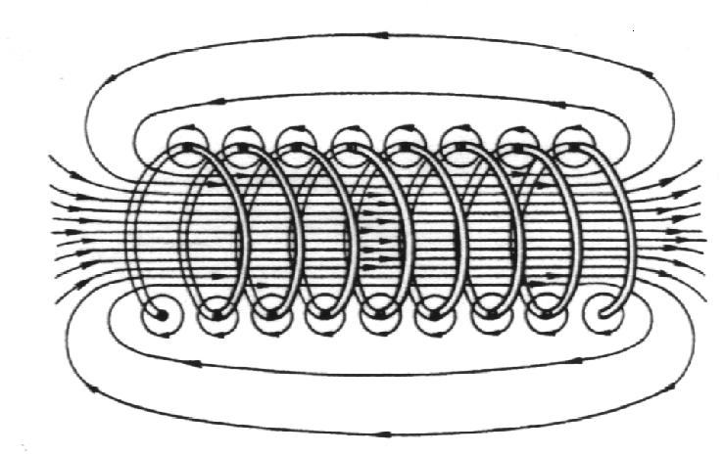

例1 求长直密绕螺线管内磁场
解 1 ) 对称性分析螺旋管内为均匀场 , 方向沿轴向, 外部磁感强度趋于零 ，即 .

Slide 9



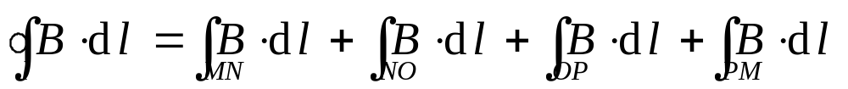
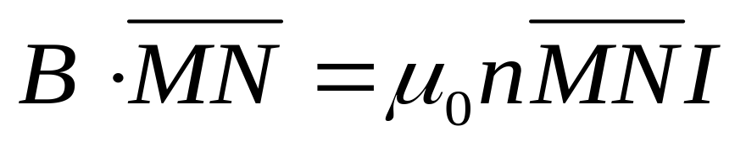
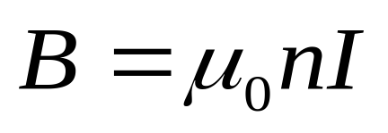
2 ) 选回路 .
M
N
磁场 的方向与电流 成右螺旋.
+
+
+
+
+
+
+
+
+
+
+
+
P
O
无限长载流螺线管内部磁场处处相等 , 外部磁场为零.

Slide 10
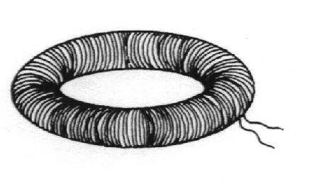

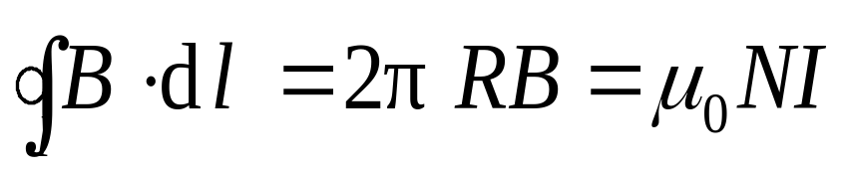

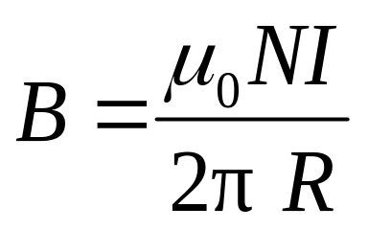

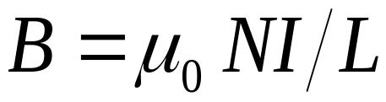

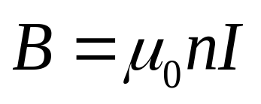
例2 求载流螺绕环内的磁场
解 1） 对称性分析；环内 线为同心圆，环外 为零.
2）选回路 .
令
当 时， 螺绕环内可视为均匀场 .

Slide 11

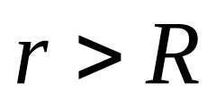
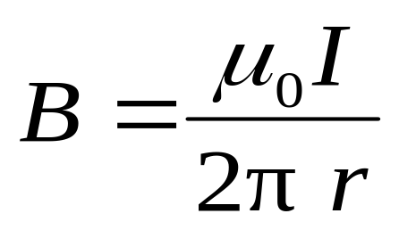

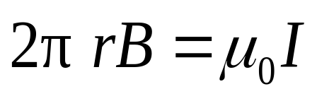

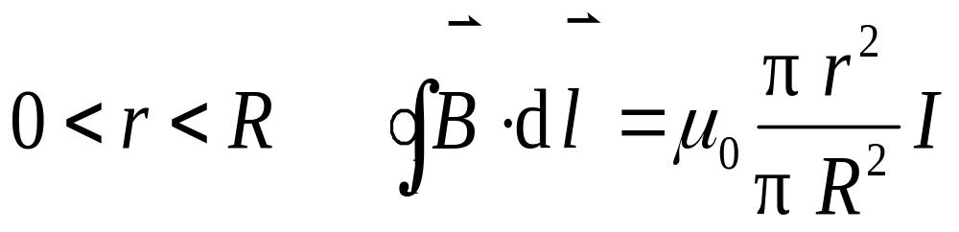
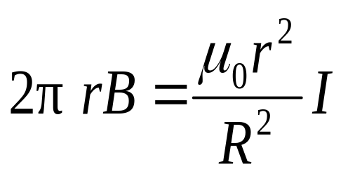
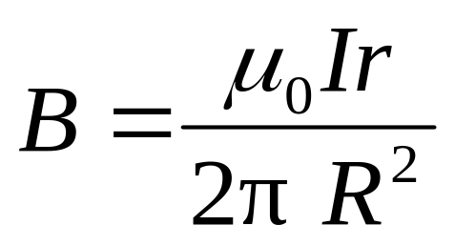
例3 无限长载流圆柱体的磁场
解 1）对称性分析
2）选取回路

Slide 12
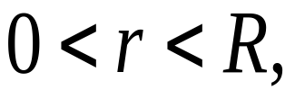
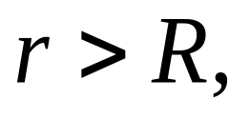
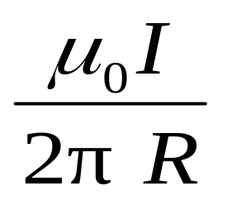



的方向与 成右手螺旋

Slide 13




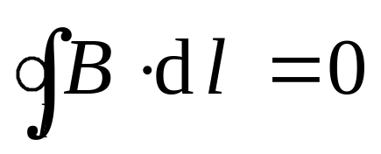
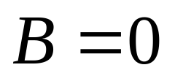

例4 无限长载流圆柱面的磁场
解

Slide 14
*关于安培环路定理的应用
1、注意应用范围：磁场具有某种空间对称性。
2、闭合路径的选择:
①路径必须通过所求场点。
②尽量使路径与磁力线重合（即cosθ=±1）
若不然使路径与磁力线垂直（即cosθ=0）。
③路径上各点处的磁感应强度大小相等。
④闭合路径形状规则，长度可求。

